Slide 1
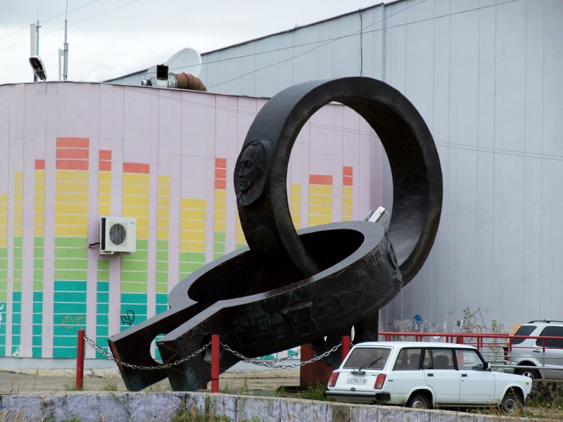
Экскурсия по памятным места Усть-Илимска

Slide 2
Обелиск Славы, посвященный 30-летию Великой Победы советского народа над фашистской Германией.
Год создания 1971. Находится на перекрестке ул.50 лет ВЛКСМ - ул. имени И.И.Наймушина. Построен по проекту местного архитектора Кочеткова Виктора Петровича. Штыком красноармейца этот обелиск символизирует Победу. Мастерком строителя - Созидание. Комсомольцы и ветераны подготовили памятную плиту с именами погибших земляков - воинов. Открытие обелиска состоялось 9 мая 1975 года в день 30-летия Великой Победы. Участники войны, невонцы П.Ф. Сизых и К.Н. Пронина, сняли покров, скрывающий обелиск. К следующему празднику Победы, в 1976 году, к сооружению памятника был прикреплен орден Отечественной Войны.

Slide 3
Памятный знак, посвященный 40-летию Великой Победы советского народа над фашистской Германией.
Горожане называют памятник "Звезды" или "Три звезды". Памятный знак, посвященный 40-летию Великой Победы советского народа над фашистской Германией - памятник, находящийся на пересечении улицы Мечтателей и проспекта Карла Маркса. Открытие памятника состоялось 9 мая 1985 года в честь 40-летия Великой победы. Памятник создан по проекту Маргариты Андреевны Аруцевой-Лаур. По замыслу автора Памятного знака звезды являются символом торжества Победы, солдатской и трудовой доблести. Именно концепция звезды, трижды повторенная, является композиционным и эмоциональным центром.

Slide 4
Стела ЛПК №1
Стела №1 "Производственное объединение "Усть-Илимский лесопромышленный комплекс". Автор Айрат Туйметов. Год создания 1985. Находится при въезде в город со стороны промплощадки ЛПК.

Slide 5
Стела ЛПК №2
Стела №2 "Производственное объединение "Усть-Илимский лесопромышленный комплекс". Автор Айрат Туйметов. Год создания 1985. Находится перед въездом на автомобильную развязку возле ЛПК. Сохранилась в первоначальном виде в отличие от стелы №1.

Slide 6
Памятный знак А.Н.Радищеву
Памятный знак "Кандалы" А.Н.Радищеву - установлен рядом с кинотеатром "Яросама" в честь писателя Александра Николаевича Радищева, находившегося в ссылке в Илимске с 1791 по 1797 год. Автор знака - художник-монументалист Ефремов Евгений Георгиевич из Москвы. Год создания 1991.

Slide 7
Стела "Усть-Илимск"
Стела "Усть-Илимск" при въезде в город по автодороге "Братск-Усть-Илимск". Авторы: Маргарита Андреевна Аруцева-Лаур и Валерий Александрович Лаур. Год создания 1982.

Slide 8
Памятный знак "Письмо комсомольцам ХХI века"
Памятный знак "Письмо комсомольцам XXI века" - посвященн первопроходцам Усть-Илимска, расположен на улице Романтиков, напротив Обелиска Славы. 15 июля 1983 года в газете "Усть-Илимская правда" появилась первая информация, которую сейчас можно связать с памятным знаком первопроходцам. Речь шла о конкурсе, посвященном 65-й годовщине Комсомола. Одним из пунктов плана мероприятий ГК ВЛКСМ было - адресовать письмо комсомольцам 2018 года (год столетия комсомола). Оргкомитет конкурса сообщает, что в письме будет рассказано о героических делах юношей и девушек в период становления интенсивного развития города Усть-Илимска. Чтобы сохранить письмо требовалось создать сооружение, которое будет установлено на улице Романтиков напротив обелиска Славы. Открытие состоялось 22 июля 1985 года, на второй день городского фестиваля молодежи, посвященного XII Всемирному фестивалю молодежи и студентов в Москве. Авторами проекта являются архитекторы Татьяна Николаевна Кучмина и Ольга Ивановна Кучинская. Строили памятный знак комсомольцы УС ГУИ (Управление строительства города Усть-Илимска). В последующие годы знак был частично разрушен, но в 2010 году общественная организация «Ветераны комсомола» во главе с лидером Натальей Бахман провели реконструкцию памятного знака «Письмо комсомольцам ХХI века», изыскав на это более трехсот тысяч рублей, а также восстановили традицию факельного шествия в День рождения комсомола, 29 октября.

Slide 9
Памятник воинам, погибшим при выполнении интернационального долга в Афганистане и Чечне
Памятник воинам, погибшим при выполнении интернационального долга в Афганистане и Чечне.
Автор - Михаил Акимович Устюгов.
Год создания 1998.

Slide 10
Мемориальная доска И.И.Наймушину
Идея открытия мемориальной доски принадлежала ветеранам-первопроходцам города Усть-Илимска. Мемориальная доска была открыта в День города, 15 сентября 2007 года, на доме № 1 по улице Наймушина. Право открыть доску было предоставлено ветерану войны Николаю Яковлевичу Пурисову. Материал доски – мрамор, техника исполнения - гравировка.

Slide 11
Памятный знак сотрудникам правоохранительных органов, погибшим при исполнении служебного долга
Был открыт 10 ноября 2007 г., в честь 90-летия Российской милиции. Находится на пересечении улиц Мечтателей и Карла Маркса, напротивпамятника воинам, погибшим при исполнении интернационального долга в Афганистане и Чечне. Автор - Михаил Акимович Устюгов.

Slide 12
Спасибо за внимание!!!

